Slide 1
Projet 1 :
Prenez en main votre formation de développeur web

Slide 2
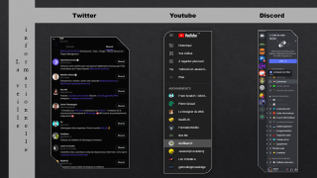
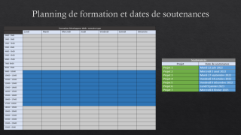
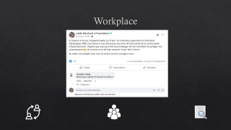
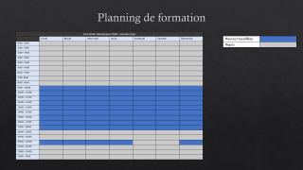

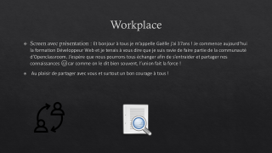
LIVRABLES
WORKPLACE
Veille informationnelle
Planning de formation

Slide 3
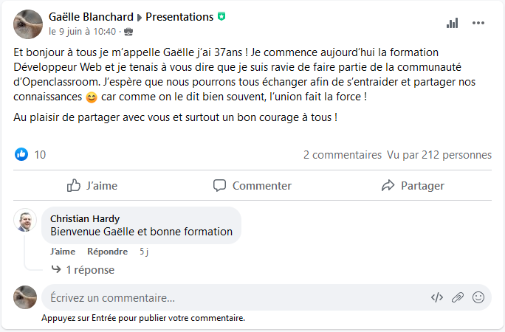



Workplace

Slide 4
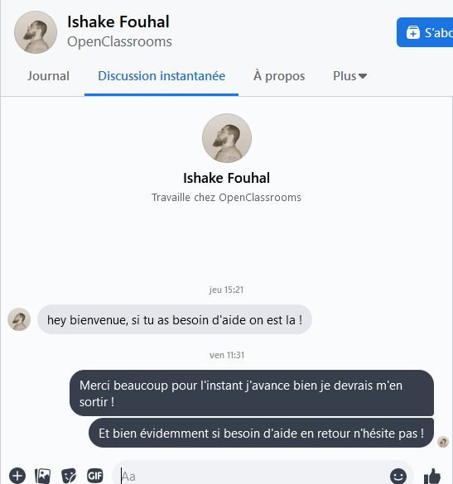
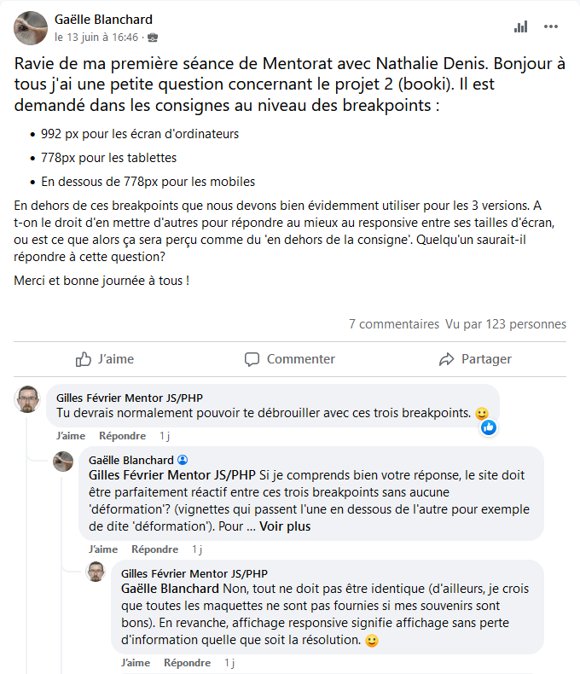
Echanger avec la communauté openclassroom

Slide 5
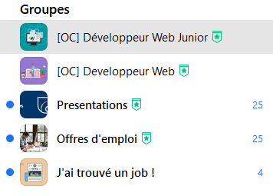
Rejoindre des groupes pertinents

Slide 6
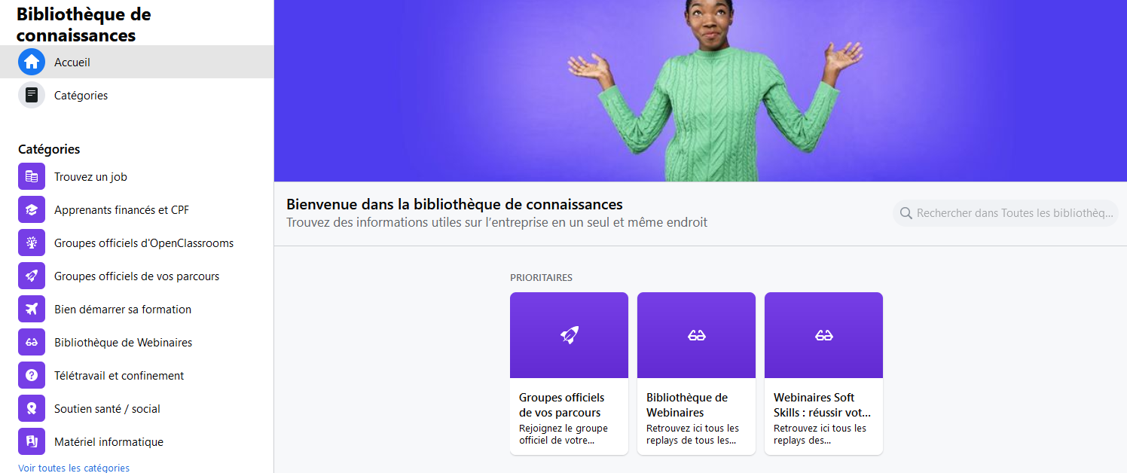
Accéder à des ressources

Slide 7
LIVRABLES
WORKPLACE
Veille informationnelle
Planning de formation

Slide 8
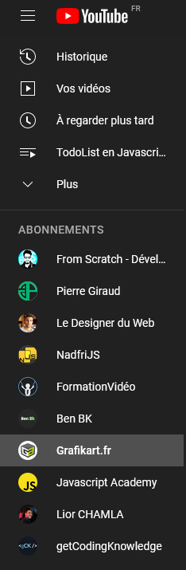
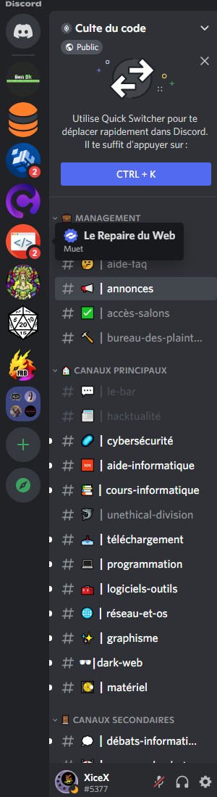
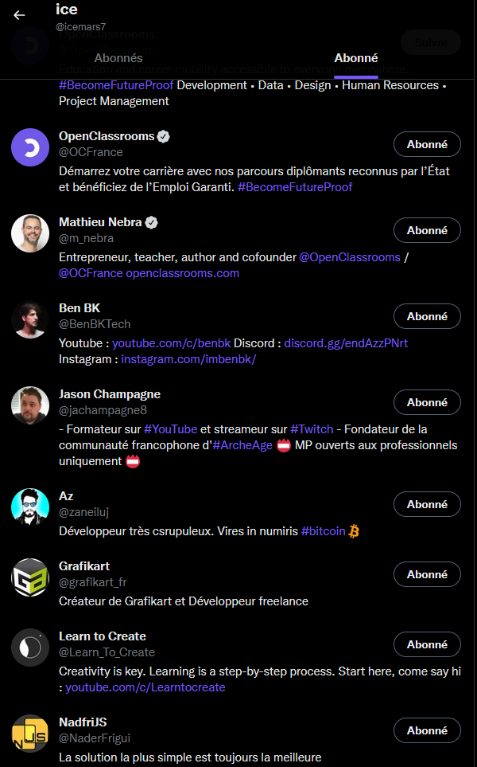
Twitter Youtube Discord
La veille informationnelle

Slide 9
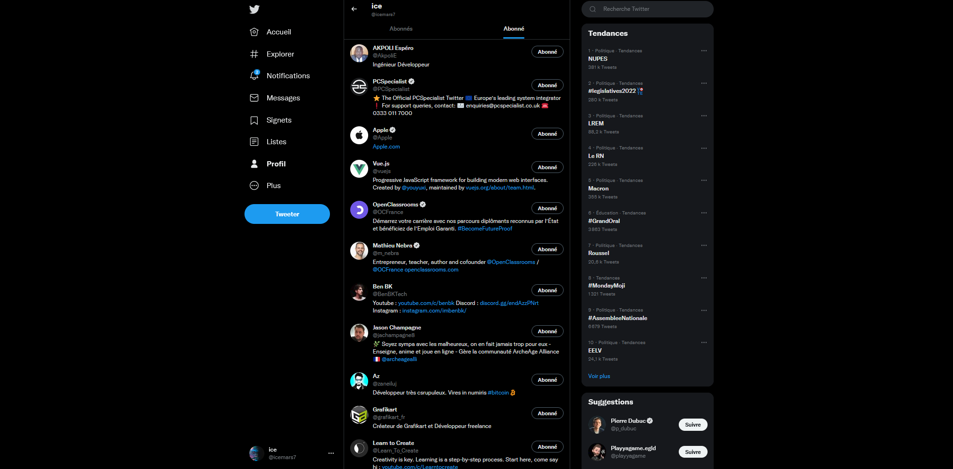

Slide 10
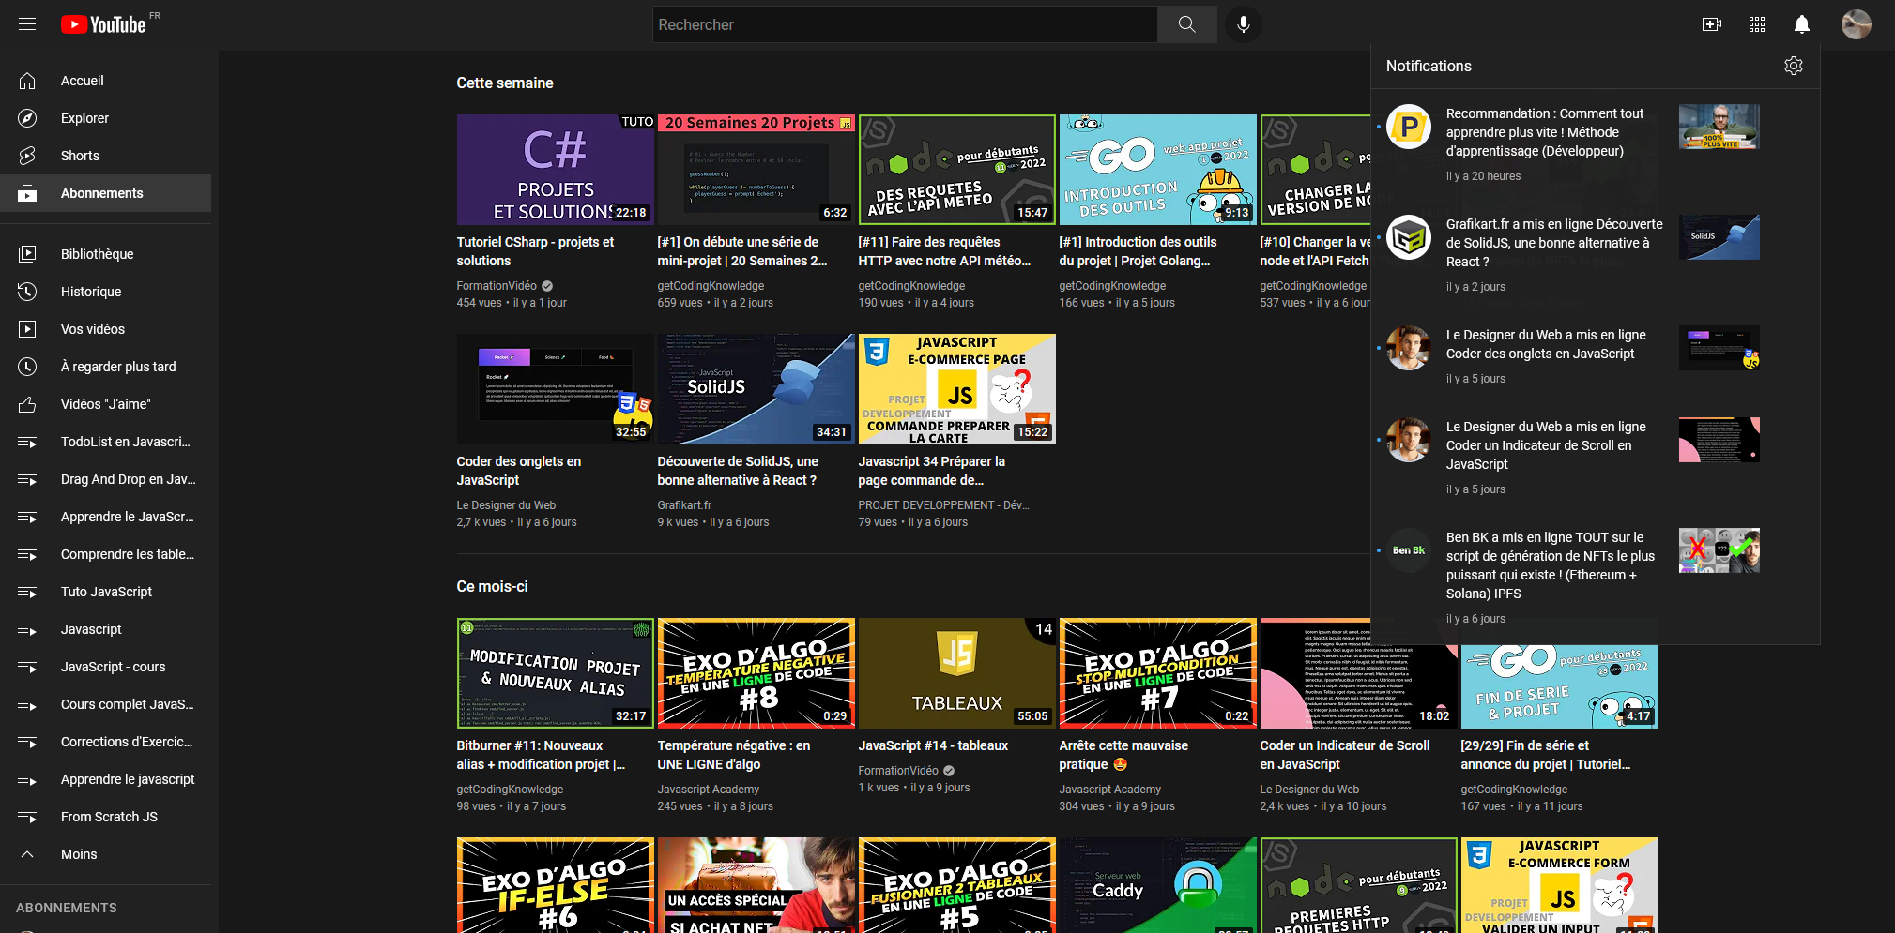

Slide 11
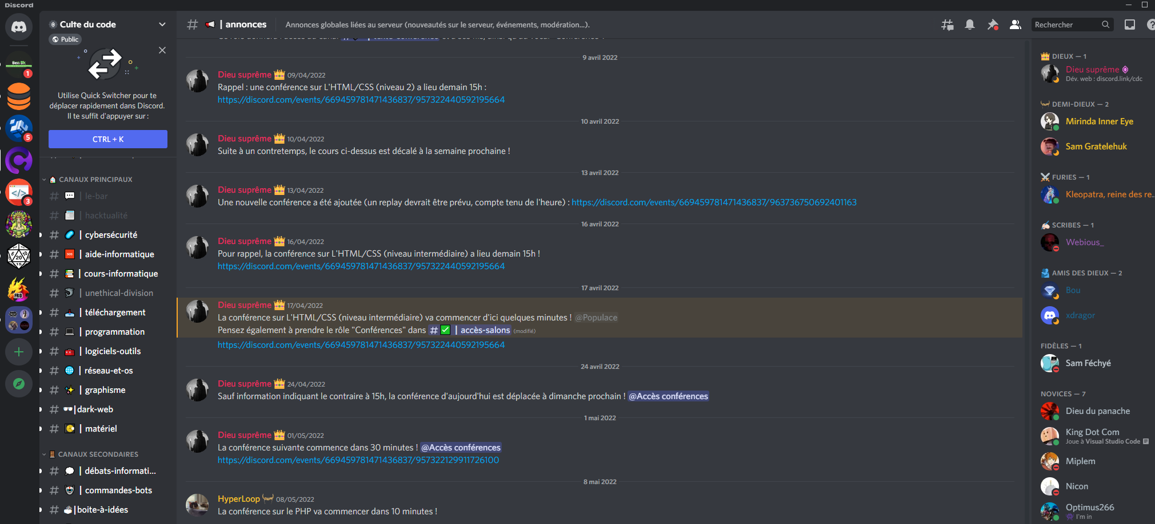

Slide 12
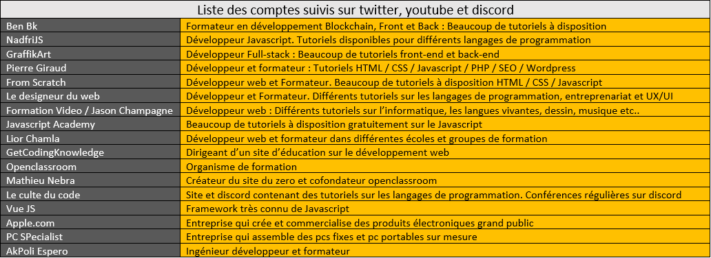
Liste des comptes suivis actuellement

Slide 13
LIVRABLES
WORKPLACE
Veille informationnelle
Planning de formation

Slide 14
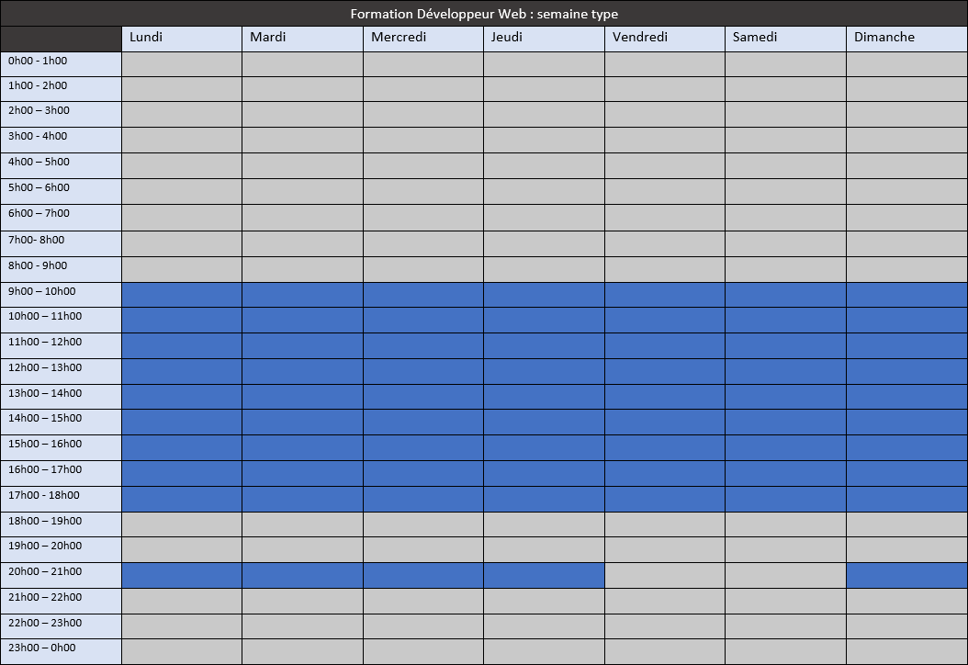

Planning de formation

Slide 15
WEKAN
Gestionnaire de tâches
=> Un tableau pour chaque projet
=> Utilité pour la formation : Rester organisée !

Slide 16
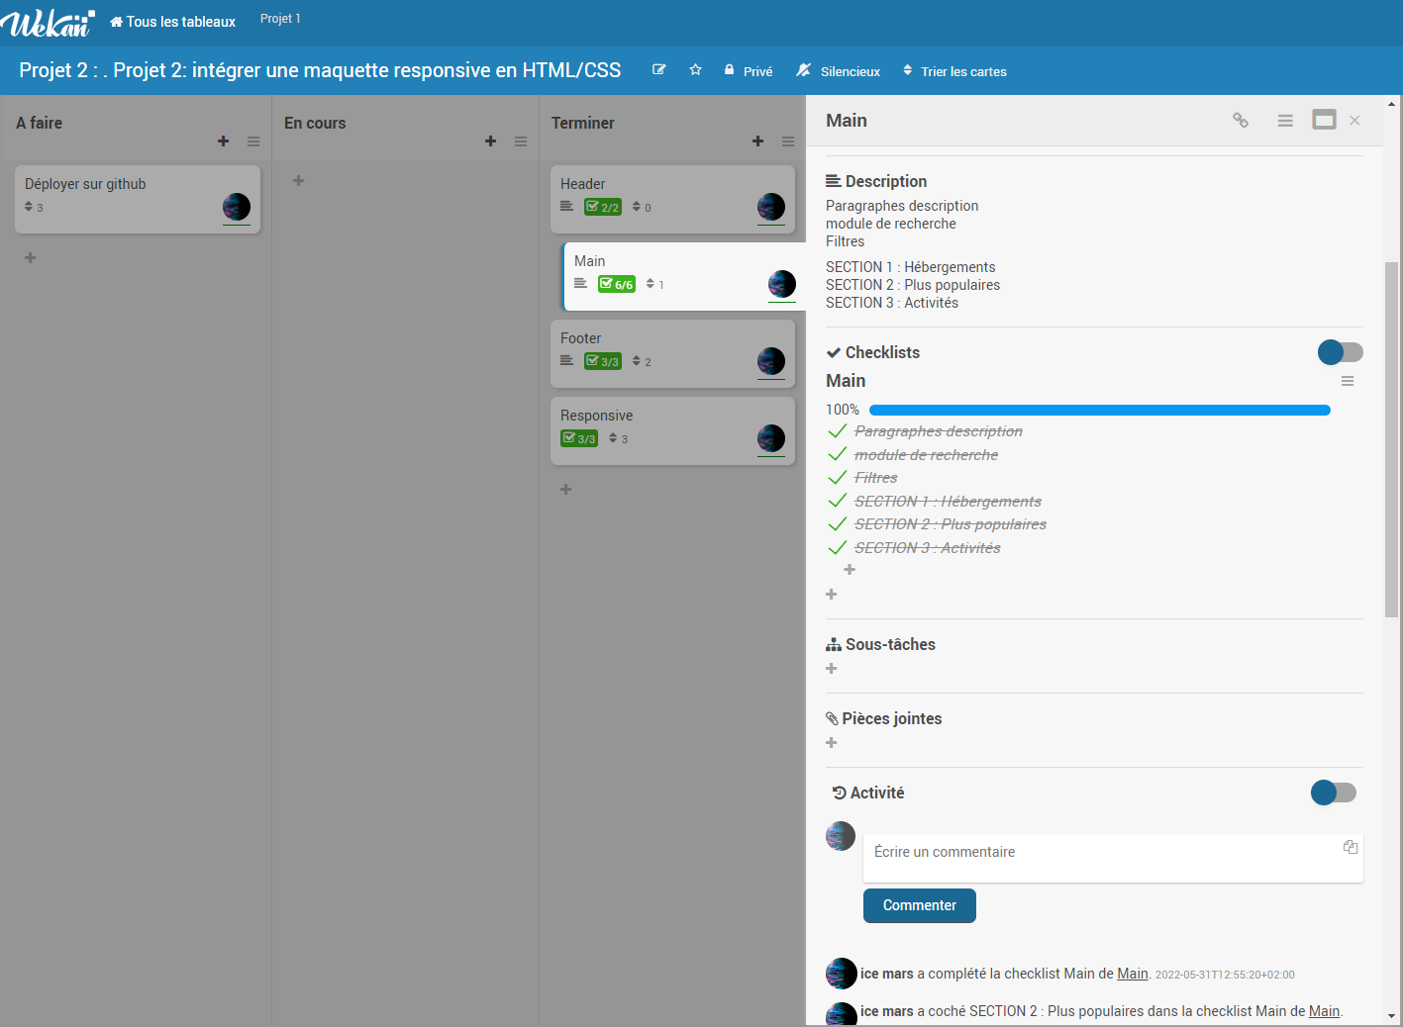

Slide 17
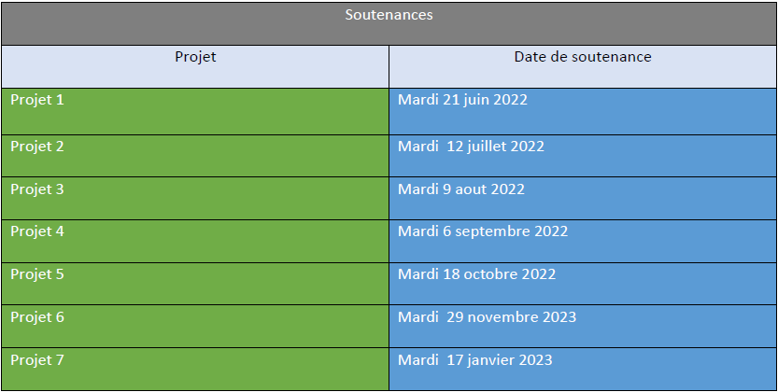
Dates des soutenances et temps estimés des projets
Projet 1 : 2 semaines
Projet 2 : 3 semaines
Projet 3 : 3 semaines
Projet 4 : 4 semaines
Projet 5 : 7 semaines
Projet 6 : 6 semaines
Projet 7 : 7 semaines

